Slide 1
Projekat 3
Unapređenje Analytics mikroservisa: eKuiper CEP + MaaS
Streaming obrada događaja i mašinsko učenje kao servis nad MQTT tokom podataka
Spring Boot · eKuiper · FastAPI + scikit-learn · React · Docker Compose

Slide 2
Zahtevi zadatka i šta je implementirano
Zahtev
Implementacija
1a. eKuiper CEP preko MQTT brokera
Stream nad iot/sensors/# + 2 SQL pravila, sink na iot/events
1b. MaaS i njegovi REST endpointi
Analytics zove POST /predict na kraju svakog prozora
2. eKuiper na istom topicu, šalje na novi
iot/sensors/# → detekcija → iot/events → Analytics
3. Python + FastAPI + scikit-learn model
RandomForestRegressor, trening/validacija/test 70/15/15
4. Docker kontejneri + Web aplikacija
7 kontejnera; React dashboard sa live prikazom
5. Izvorni kod na GitHub-u
Commit-ovano i push-ovano na origin/main
Zaključak: svih 5 tačaka je pokriveno; MaaS koristi FastAPI, što zadatak izričito dozvoljava.

Slide 3
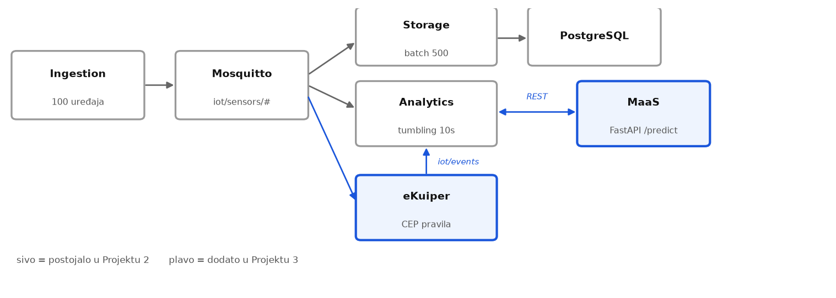
Arhitektura — šta je dodato u odnosu na Projekat 2
Zaključak: Projekat 3 je dodao samo 2 kontejnera i proširio Analytics — Ingestion, Storage i baza rade nepromenjeni.

Slide 4
eKuiper — CEP bez ijedne linije aplikativnog koda
Sve se konfiguriše kroz REST API (POST /streams, POST /rules) — nula Java/Python koda:
CREATE STREAM sensors () WITH (DATASOURCE="iot/sensors/#", FORMAT="JSON", TYPE="mqtt")
SELECT device_id, temperature, location, "HIGH_TEMPERATURE" AS event_type FROM sensors WHERE temperature > 29.5 → sink: mqtt topic "iot/events"
Ista pravila važe za svaku poruku, bez stanja — filtriranje po poruci (stateless).
Analytics ne zna da eKuiper postoji — komunikacija ide isključivo preko MQTT topica.
Pravilo se dodaje/menja jednim curl pozivom, dok sistem radi.
Zaključak: pravila se menjaju u runtime-u bez ponovnog build-a i deploy-a Analytics servisa.

Slide 5
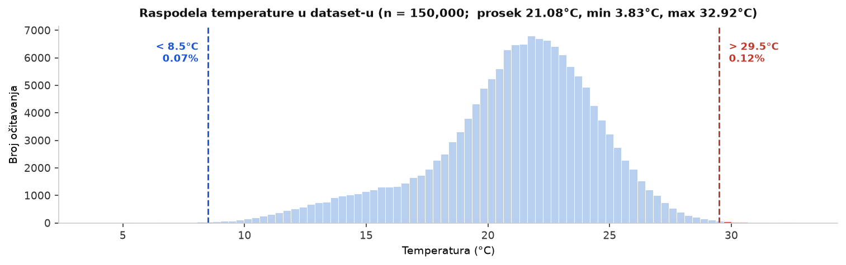
Kalibracija pragova — pragovi se izvode iz podataka
Pragovi 29.5°C / 8.5°C biraju samo repove raspodele — ukupno 0.19% poruka.
Prvobitno pravilo LOW_BATTERY je odbačeno: baterija je u dataset-u uvek 80–100%, pa ne bi okinulo nijednom.
Zaključak: prag koji se „pogodi napamet” ili nikad ne okine ili preplavi sistem — mora se izvesti iz raspodele podataka.

Slide 6
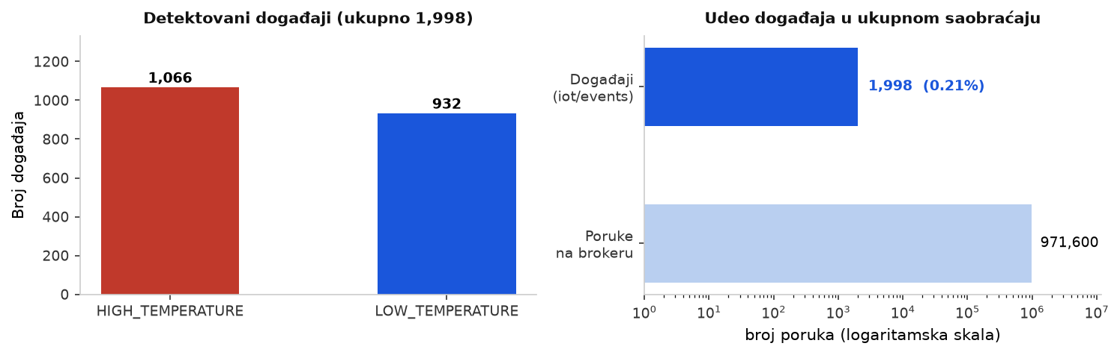
CEP u radu — filter koji rasterećuje sistem
Od 971,600 poruka, eKuiper je propustio samo 1,998 događaja od interesa (0.21%).
Zaključak: CEP sloj smanjuje saobraćaj ka potrošačima ~500×, pa Analytics obrađuje događaje umesto sirovih očitavanja.

Slide 7
MaaS — prvi pristup modelu nije uspeo
Prvobitna ideja: predvideti sledeću temperaturu iz prethodnih 10 očitavanja uređaja
Rezultat: negativan R² — model je bio gori od običnog proseka.
Razlog: temperatura po uređaju se ponaša kao šum — susedna očitavanja skaču 25°C → 18°C,
pa lag-featuri (istorija) ne nose nikakvu informaciju.
Pivot: regresija iz ostalih senzorskih veličina u istoj poruci („virtuelni senzor”)
Signal postoji između veličina, a ne kroz vreme:
· location — Outside ≈ 15°C vs sobe ≈ 22°C (najjači prediktor)
· humidity r = −0,27 · light r = −0,21
Zaključak: to što su podaci vremenska serija ne znači da su vremenski predvidivi — signal je bio između senzora, a ne kroz vreme.

Slide 8
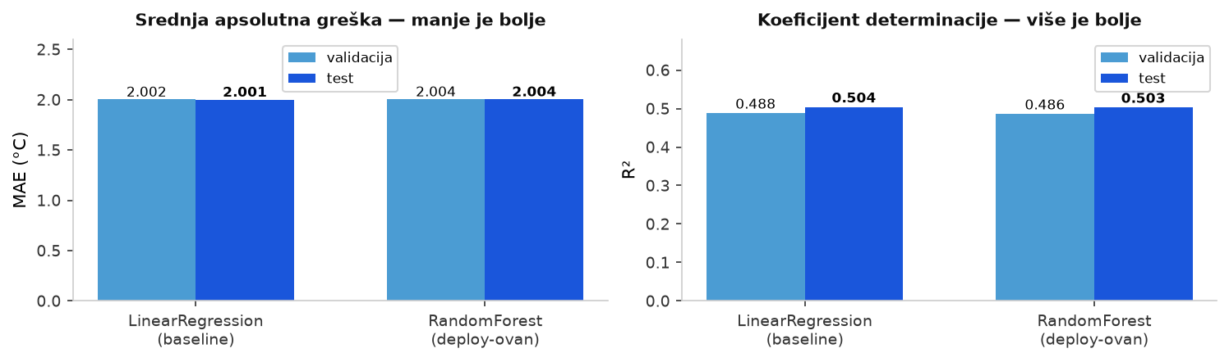
MaaS — model, trening i rezultati
150 000 redova · 9 featura · hronološki split 70/15/15 (bez mešanja — vremenska serija)
RandomForest (MAE 2,004) nije nadmašio linearni baseline (MAE 2,001) — razlika je u trećoj decimali.
Zaključak: složeniji model nije doneo ništa — granicu je postavio kvalitet featura, a ne izbor algoritma.

Slide 9
Integracija MaaS-a — jedan poziv po prozoru, ne po poruci
Ključna projektna odluka:
Analytics agregira ceo prozor (~99,416 poruka) i tek onda šalje JEDAN REST poziv.
Poziv po poruci bi značio ~100 000 HTTP zahteva na svakih 10 sekundi — neizvodljivo.
Šta se šalje:
Proseci humidity / pressure / light / sound / motion + najčešća lokacija iz prozora.
Otpornost na otkaz:
Poziv je u try/catch — ako MaaS padne, Analytics nastavlja da radi bez predikcije.
MaaS je bez stanja (učitan model.joblib), pa se skalira i restartuje nezavisno.
Zaključak: agregacioni prozor je prirodna tačka integracije — spaja tempo streaminga sa tempom sinhronog REST modela.

Slide 10
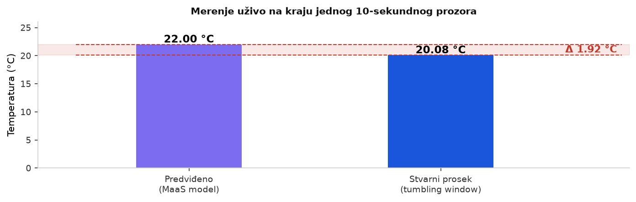
Predviđeno vs stvarno — validacija u radu
Odstupanje u radu Δ 1.92 °C ≈ MAE 2.004 °C izmeren offline na test skupu.
Model se u produkciji ponaša isto kao na test skupu — nema drift-a ni greške u integraciji.
Zaključak: poklapanje live odstupanja sa offline MAE potvrđuje da je cela putanja podataka do modela ispravna.

Slide 11
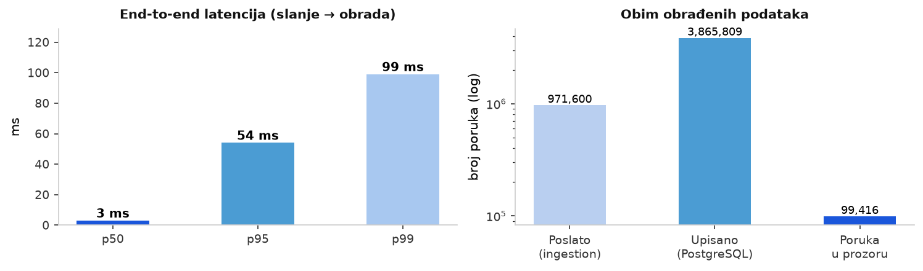
Performanse — CEP i MaaS ne usporavaju glavni tok
eKuiper obrađuje isti tok paralelno, a MaaS se zove jednom u 10 s — nijedan nije na putanji poruke.
p50 ostaje 3 ms i pri ~99,416 poruka po prozoru; rep (p99 99 ms) dolazi od batch upisa u bazu.
Zaključak: dodavanje CEP-a i ML servisa nije pomerilo medijalnu latenciju — oba rade van hot path-a.

Slide 12
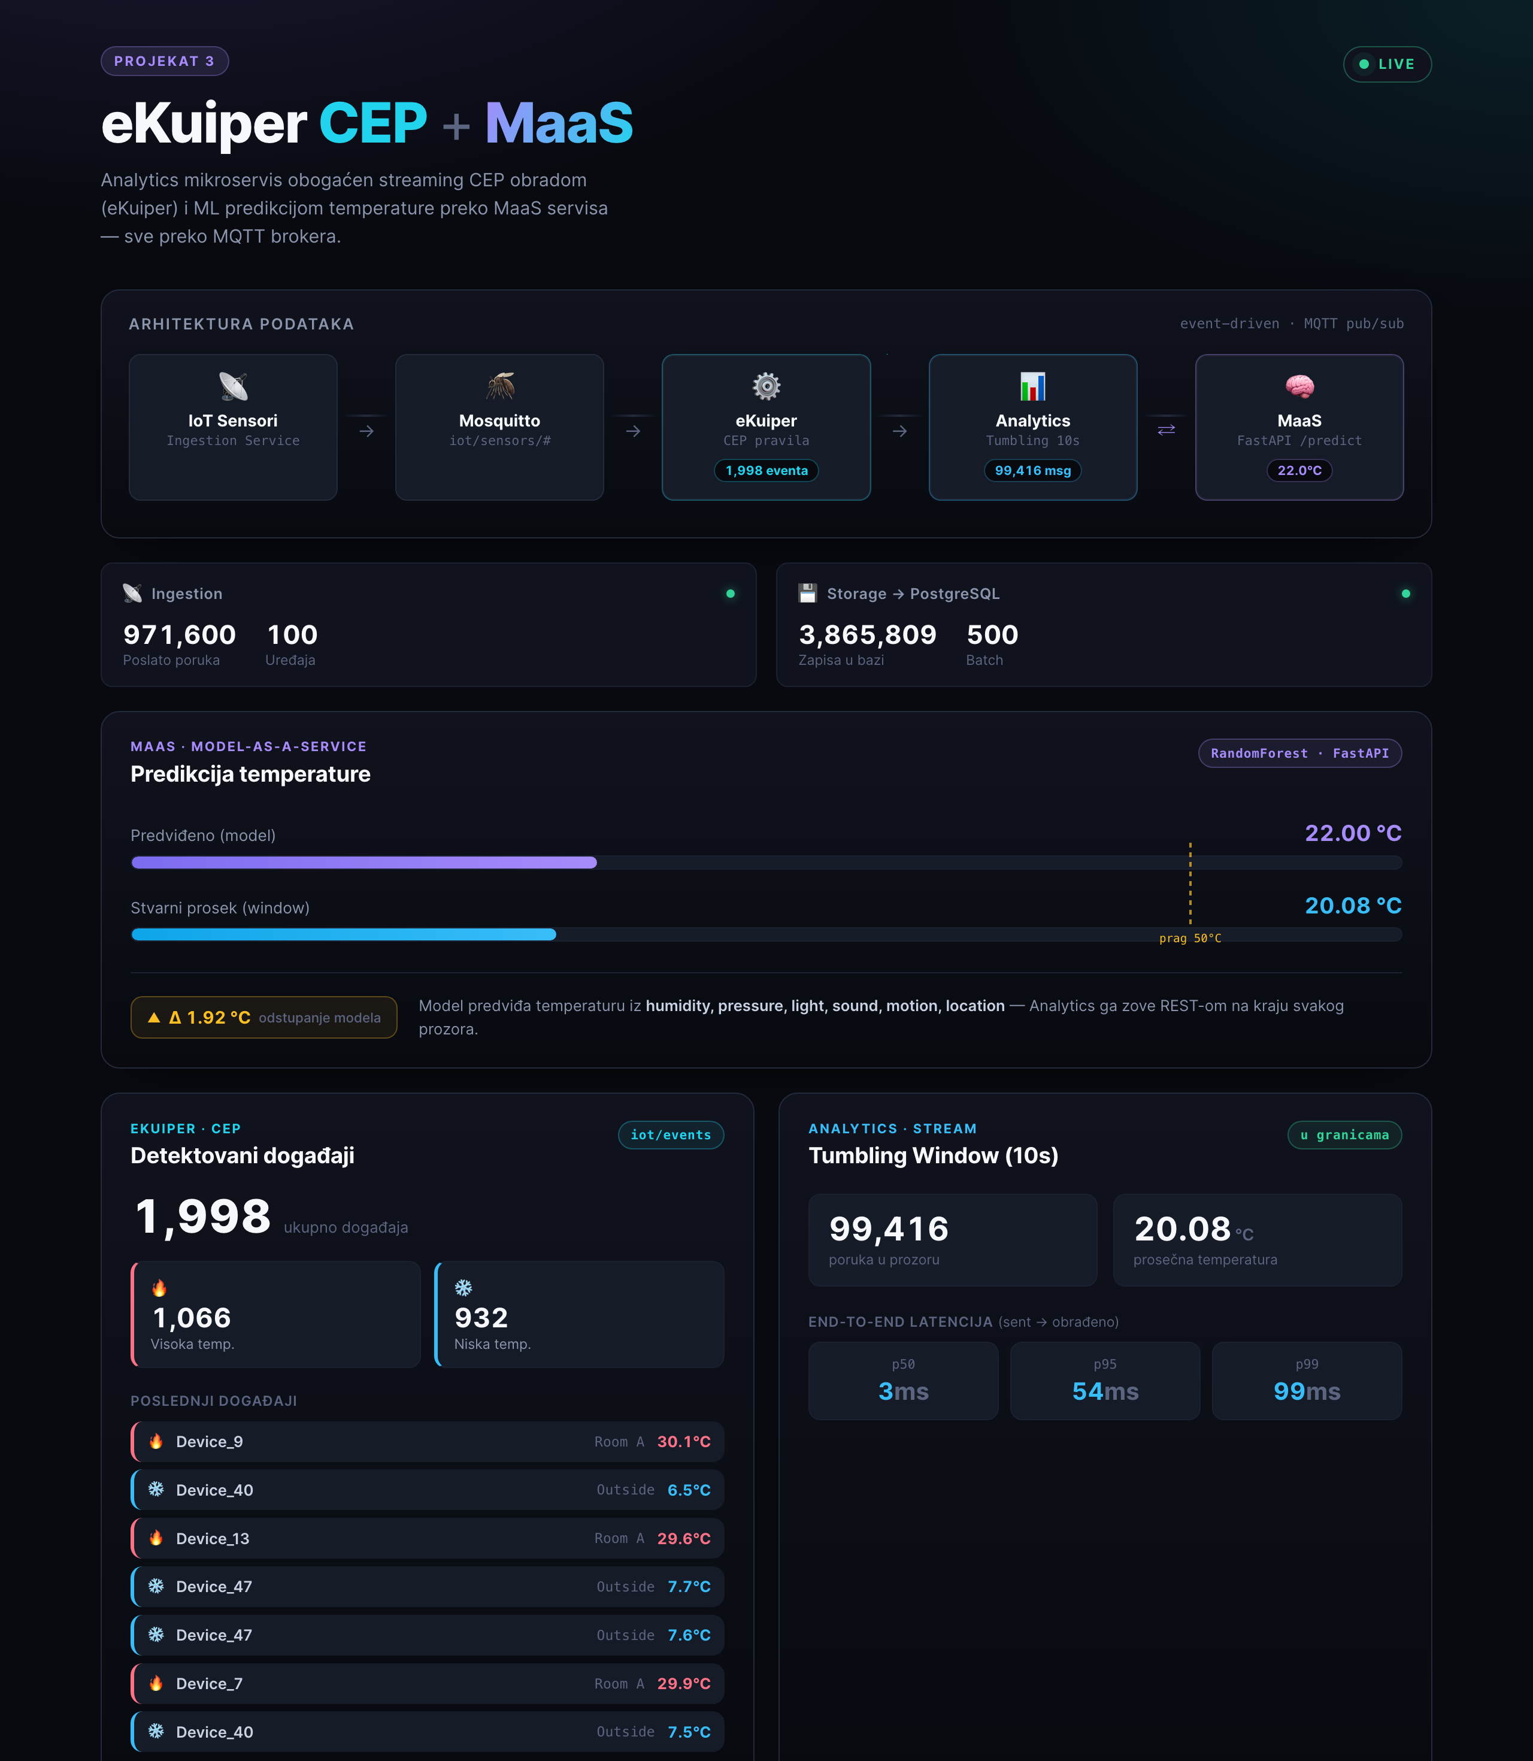
Web aplikacija — sve tri komponente u jednom pogledu
React + Vite, polling na 2 s
Arhitektura toka — živi brojači po
komponenti (događaji, poruke, °C)
MaaS kartica — predviđeno vs stvarno
sa odstupanjem i pragom alarma
eKuiper kartica — ukupno događaja,
podela HIGH/LOW i live feed
Tumbling window — prosek, alarm
i p50/p95/p99 latencija
Demo bez backend-a: ?mock=1
Zaključak: dashboard pokriva zahtev za Web aplikacijom i služi kao alat za demonstraciju sistema uživo.

Slide 13
Zaključci
1.
eKuiper daje CEP bez ijedne linije koda — SQL pravila preko REST API-ja, izmenjiva u runtime-u.
2.
MQTT topic kao granica servisa: Analytics i eKuiper se ne poznaju, vezuje ih samo iot/events.
3.
Pragovi pravila moraju se izvesti iz raspodele podataka — inače nikad ne okinu ili preplave sistem.
4.
CEP je smanjio saobraćaj ka potrošačima ~500× (0,21% poruka je postalo događaj).
5.
Vremenska serija nije automatski predvidiva — lag-featuri su dali negativan R², signal je bio između senzora (location, humidity, light).
6.
Složeniji model nije pomogao: RandomForest ≈ linearni baseline (MAE 2,004 vs 2,001).
7.
Live odstupanje Δ 1,92 °C poklopilo se sa offline MAE ≈ 2,0 °C — integracija je ispravna.
8.
MaaS se zove jednom po prozoru i u try/catch bloku — sistem radi i kada model nije dostupan.

